Slide 1





CANCER DU SEIN
Séminaire d’Oncologie Gynécologique
Libreville – 26 octobre 2012
Pr Jean LEVEQUE
Service de Gynécologie - CHU Anne de Bretagne
Département d’Oncologie Chirurgicale - CRLCC Eugène Marquis
Faculté de Médecine - Université de Rennes 1
Inserm U1085 - Death Receptors and Tumor Escape
RENNES - Breizh Izel

Slide 2
EPIDEMIOLOGIE

Slide 3
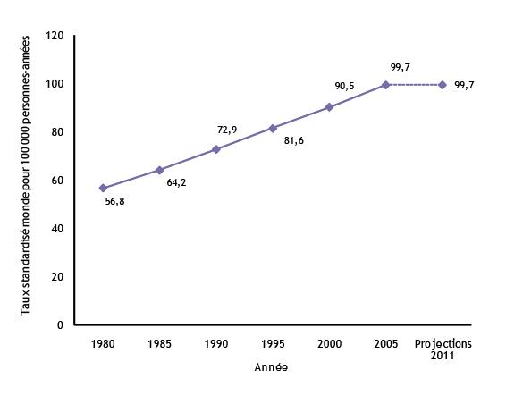
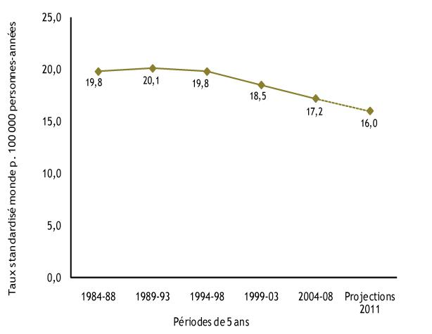
Sein : épidémiologie descriptive
Incidence : - 53,000 nx cas
- 33.4% cas de Cancers
- 99.7 / 100,000
- 61 ans
Mortalité : - 11,500 nx décès
- 18.3% cas de décès par Cancer
- 16.2 / 100,000
- 71 ans

Slide 4
Evolution épidémiologique favorable
Généralisation du dépistage
Amélioration de la PEC

Slide 5
Dépistage et Progrès Thérapeutiques
Incidence : + 2.42 % / An
Mortalité : + 0.42 % / An
UK : modèle âge – cohorte comparant
  mortalités attendues après (1990-98) dépistage
  à partir mortalité observée avant (1971-89)
  ➔ mortalité baisse de 21.3%
    extension du dépistage : 6.4%
    progrès thérapeutiques : 14.9%

Slide 6
Extension du dépistage
Rationnel :
Pronostic lié à la taille
  50% des T>3 cm : M+
  T : corrélée à
    agressivité histologique
    efficacité des TRT
M+ : palliatif
Inconvénients :
Risque de SUR-TRT
Echecs du dépistage
20% des T1 : décès

Slide 7
Comment faire mieux ?
Prévenir l’apparition de la maladie :
  primaire : corriger les facteurs de risque
  secondaire : empêcher l’évolution = traiter les états pré-cancéreux

Slide 8
Prévenir = connaître les FDR
Facteur | Risque Relatif
Age > 60 ans | >10
Vie « occidentale » | > 5
PR < 11 ans | 3
M > 54 ans | 2
PGAT > 40 ans | 3
ATCD Fam 1 er d° | 2
Mastopathie à risque | 4
Régime gras | 1.5
BMI < 35 préMénopause | 0.7
BMI > 35 Ménopause | 2
Alcool | 1.3
OC’s utilisatrices | 1.24
HRT > 5 ans | 1.35

Slide 9
On ne peut rien contre l’âge
1/26
1/36
1/67
1/227

Slide 10
On peut agir sur certains FDR
RR = 1

Slide 11
K Sein : histoire naturelle
cell de defense
vaisseaux
cell π et myo π
Cell souche
galactophore terminal
lobule
basale
lobule graisseux
tissu fibreux

Slide 12
Théories : cellules souches / Knudson
Mutation n
Cell normale
Mutation n+x
Cell transformée

